Slide 1
Docentendag Business Services Basisdeel
14 maart 2023
Romina van Rooijen (Leermiddelen)
Linda MacDuff (Examinering)

Slide 2
Inhoud
1.
Leermiddelen
4.
Wat heeft SPL nog meer? *
Soorten modules, samenhang, welke modules zijn er?
Informatie over producten en diensten van SPL
2.
Examens
5.
Website *
Examenvormen, welke examens zijn/komen er?
Vind je weg op de SPL-website
3.
Quiztime
Wat weet je van onze producten?

Slide 3
Soorten modules
Basisdeel
Leermiddelen
Kenmerken:
1 Realistische nabootsing van de praktijk
2 Opdracht in de vorm van e-mail / WhatsApp/voicemail etc.
3 Een beroepscontext (bijv. bedrijf)
Beroeps-module
Kenmerken:
1 Aanleren, verwerken (en toepassen) van een beroepstaak
2 Uitleg, opdrachten, video’s, slottesten, etc.
3 Meerdere contexten -> transfer
Taakmodule
Notes:
Verschil beroeps- en taakmodules.
Meer informatie hierover is te vinden op:

Slide 4
Van leermiddel tot examen
Basisdeel
Leermiddel/Examinering
Proeve van bekwaamheid
Examenproject versie 1
Contextvrij examenproject
Examenportfolio
Examenproject
Variant A, B, etc..
Proeftoets EP
Beroepsmodule
Taakmodule C
Taakmodule A
Taakmodule B
Notes:
Meer informatie hierover:

Slide 5
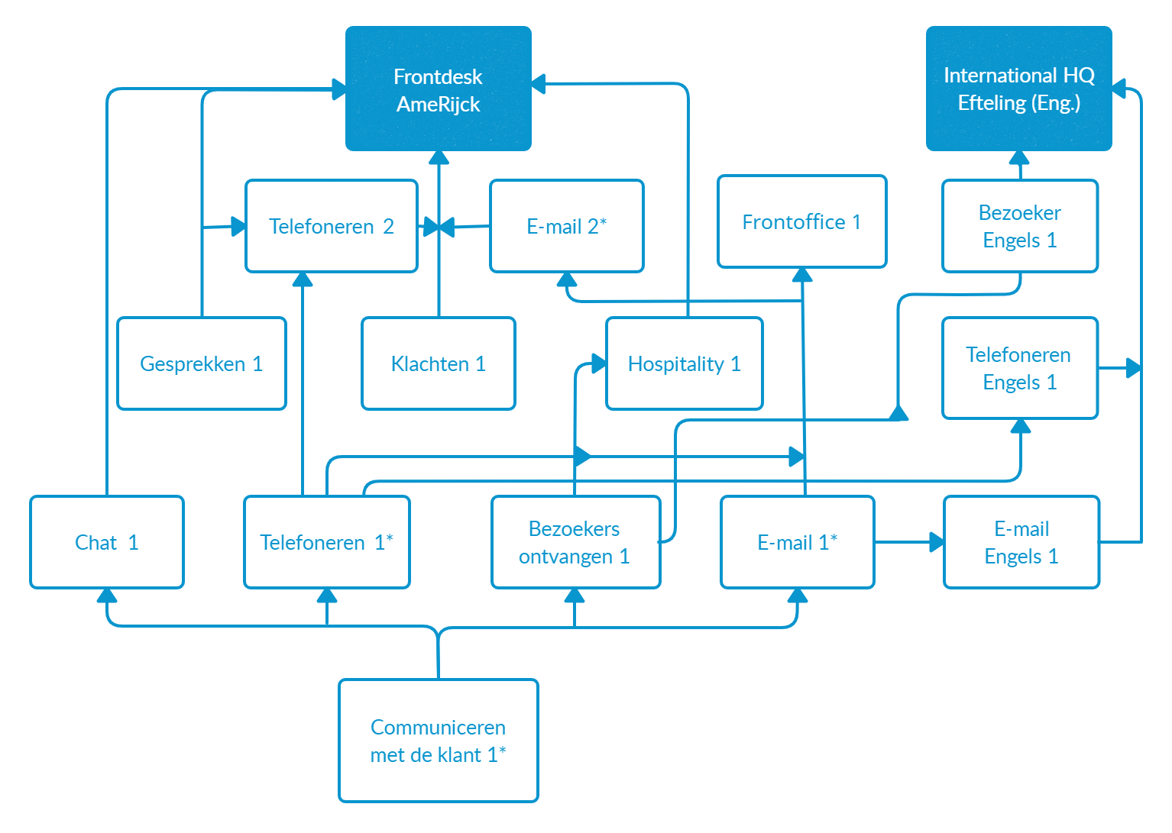
B1-W1: Frontoffice
Basisdeel
Leermiddelen
(circa 80 klokuur)
Beroeps-module
Taak-module
Notes:
Deze overzichten zijn op deze pagina terug te vinden: https://www.stichtingpraktijkleren.nl/oo/over-moduleren/modules-business-services/informatie/plannen/

Slide 6
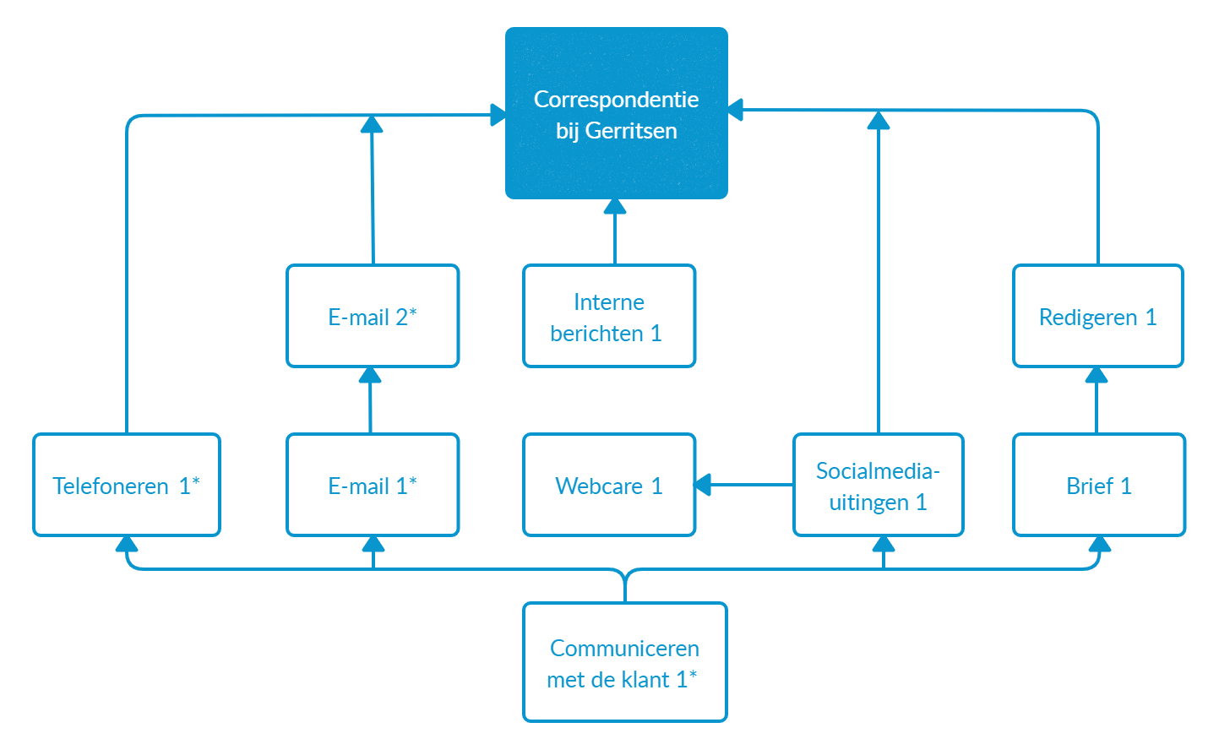
B1-W2: Zakelijke communicatie
Basisdeel
Leermiddelen
(circa 45 klokuur)
Beroeps-module
Taak-module
Notes:
Deze overzichten zijn op deze pagina terug te vinden: https://www.stichtingpraktijkleren.nl/oo/over-moduleren/modules-business-services/informatie/plannen/

Slide 7
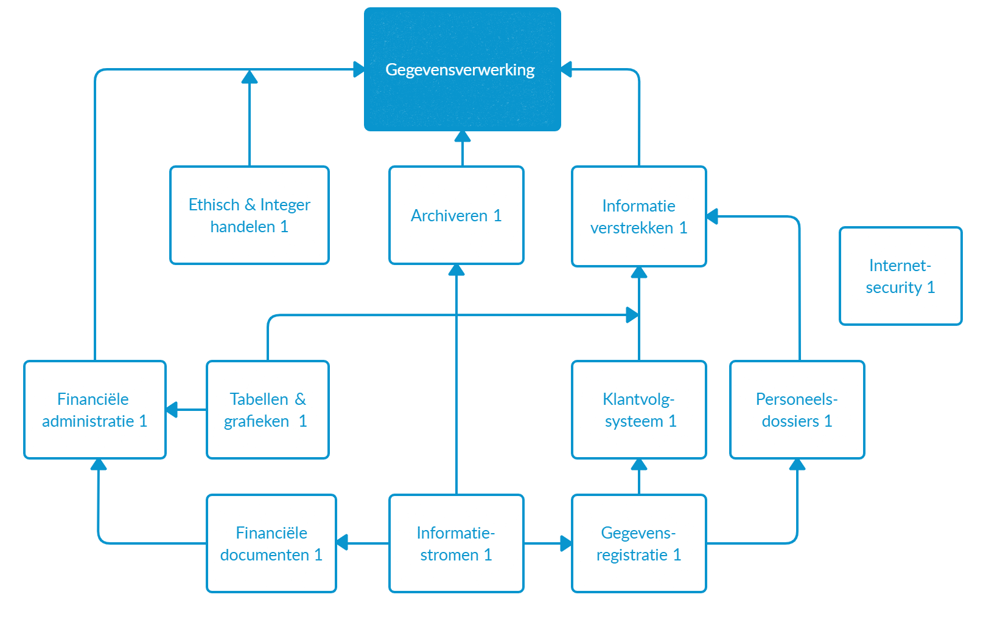
B1-W3: Gegevensverwerking
Basisdeel
Leermiddelen
(circa 55 klokuur)
Beroeps-module
Taak-module
Notes:
Deze overzichten zijn op deze pagina terug te vinden: https://www.stichtingpraktijkleren.nl/oo/over-moduleren/modules-business-services/informatie/plannen/

Slide 8
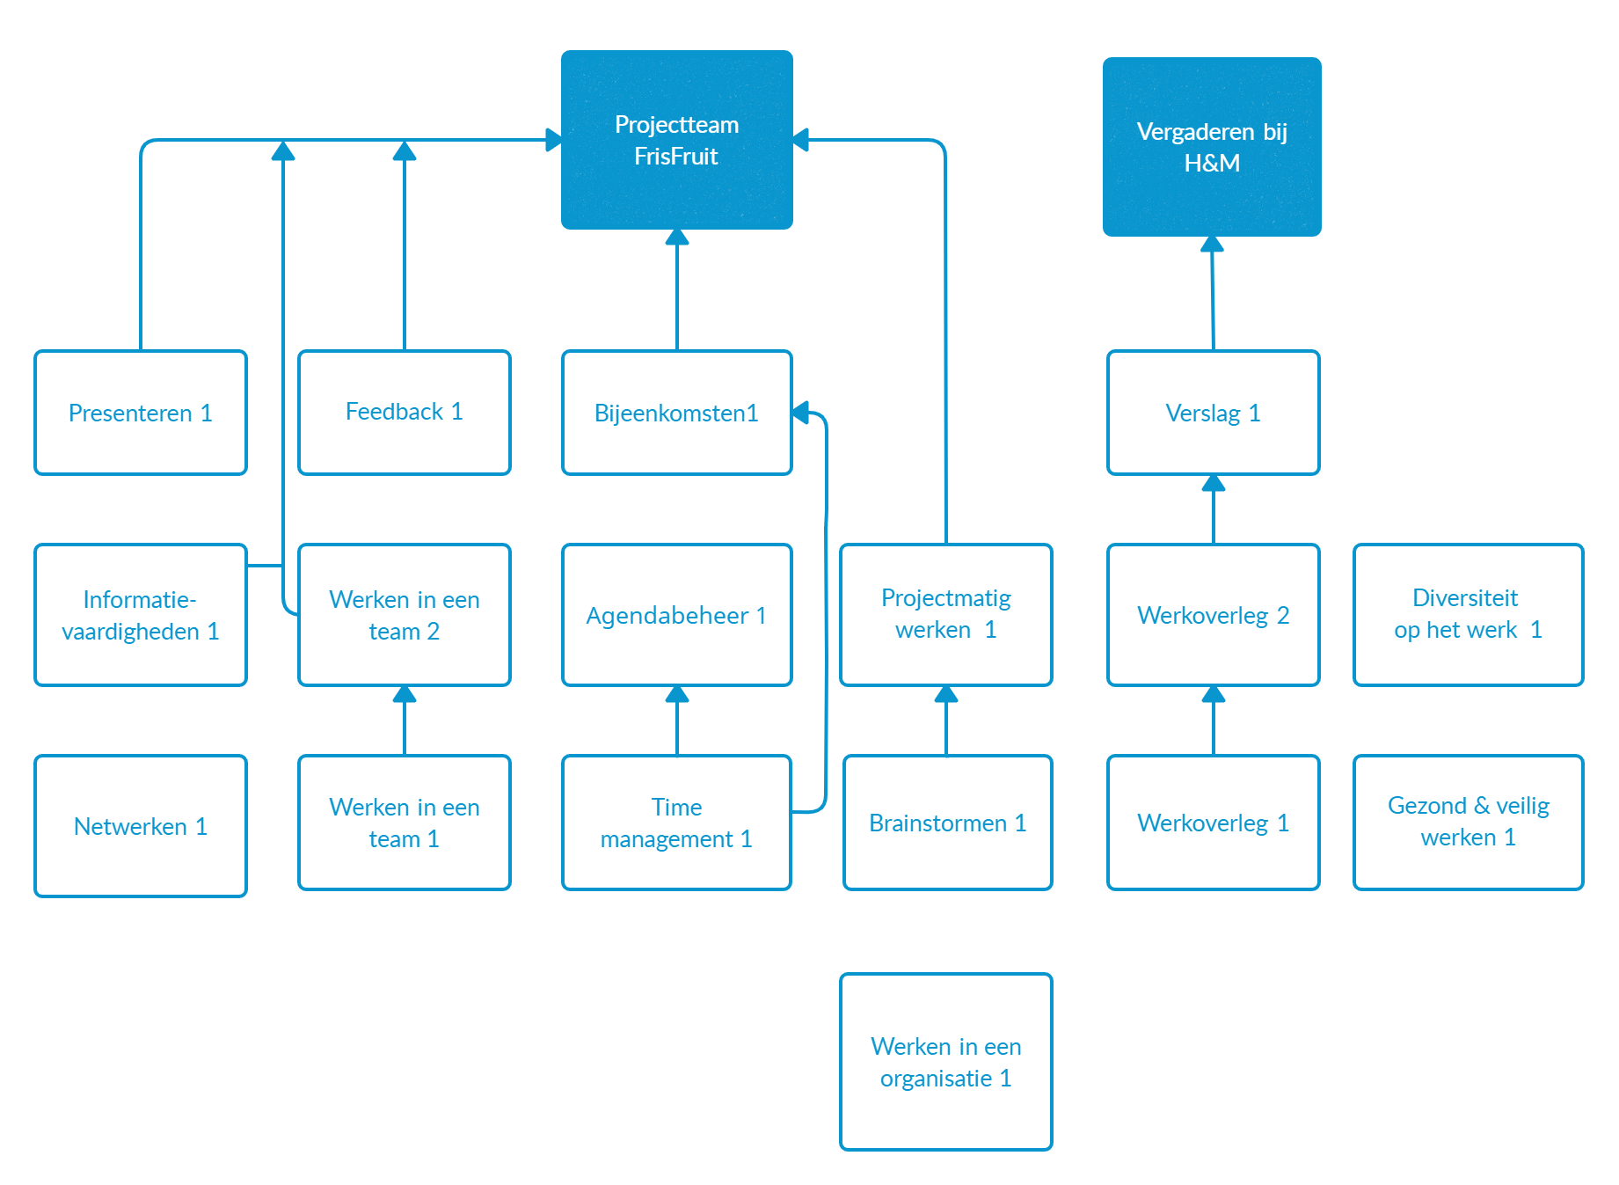
B1-W4: Werken in een organisatie
Basisdeel
Leermiddelen
(circa 100 klokuur)
Beroeps-module
Taak-module
Notes:
Deze overzichten zijn op deze pagina terug te vinden: https://www.stichtingpraktijkleren.nl/oo/over-moduleren/modules-business-services/informatie/plannen/

Slide 9
De vier soorten praktijkexamens
Basisdeel
Examinering
Proeve van bekwaamheid
Examenportfolio
Contextvrij examenproject
Examenproject
Examineren op de werkvloer.
Zelf examenopdracht concretiseren in overleg met​ het (leer)bedrijf.
Beroepspraktijk en/of gesimuleerde omgeving.
Bewijsstukken beoordelen.
Examineren over langere periode.
Gesprek als afsluiting.
Gesimuleerde omgeving.
Rolspelers.
Zelf concretiseren examenopdracht(en) met eigen context.
Gesimuleerde online omgeving.
Rolspelers.
Examenomstandigheden voor alle studenten gelijk.
Notes:
Meer informatie hierover: https://www.stichtingpraktijkleren.nl/docent/business-services/examens/informatie-praktijkexamens/
Toelichting:
Zelf een examenmix maken
Examensoorten zijn uitwisselbaar.
Portfolio-examen is ook bijvoorbeeld handig in te zetten als herkansing van een proeve.
Per werkproces kan ook een andere praktijkexamenvorm gekozen worden

Slide 10
Welke praktijkexamenvorm kies ik?
Basisdeel
Proeve van bekwaamheid
Examenportfolio
Contextvrij examenproject
Examenproject
Ik wil dat het examen aansluit bij het profiel dat de student heeft gekozen
Proeve van bekwaamheid
Examenportfolio
Contextvrij examenproject
Notes:
Ik wil dat het examen aansluit bij het profiel dat de student heeft gekozen.
Als de studenten aan het begin al kiezen voor een profiel/ het basisdeel gedurende de gehele opleiding afnemen, zou het interessant kunnen zijn om het basisdeelexamen aan te laten sluiten bij het profiel met bijvoorbeeld een financiele context, i.p.v. een algemene context.
A, B en C zouden dan allemaal geschikt kunnen zijn, aangezien hier overal een eigen context wordt ingevuld. Als je een gehele klas een gelijke zelfgekozen context wil aanbieden, dan kan een contextvrij examenproject een geschikte keuze zijn. Bij een Proeve van Bekwaamheid en Examenportfolio kan elke student in een andere context het examen afnemen.
Ik wil dat de afnamecondities makkelijk te borgen zijn
C of D
Er zijn weinig beoordelaars vanuit school beschikbaar
→ A (Kunnen beoordelaars vanuit de beroepspraktijk gebruikt worden)

Slide 11
Welke praktijkexamenvorm kies ik?
Basisdeel
Proeve van bekwaamheid
Examenportfolio
Contextvrij examenproject
Examenproject
Ik wil dat de afnamecondities makkelijk te borgen zijn
Contextvrij examenproject
Examenproject
Notes:
Ik wil dat het examen aansluit bij het profiel dat de student heeft gekozen.
Als de studenten aan het begin al kiezen voor een profiel/ het basisdeel gedurende de gehele opleiding afnemen, zou het interessant kunnen zijn om het basisdeelexamen aan te laten sluiten bij het profiel met bijvoorbeeld een financiele context, i.p.v. een algemene context.
A, B en C zouden dan allemaal geschikt kunnen zijn, aangezien hier overal een eigen context wordt ingevuld. Als je een gehele klas een gelijke zelfgekozen context wil aanbieden, dan kan een contextvrij examenproject een geschikte keuze zijn. Bij een Proeve van Bekwaamheid en Examenportfolio kan elke student in een andere context het examen afnemen.
Ik wil dat de afnamecondities makkelijk te borgen zijn
C of D
Er zijn weinig beoordelaars vanuit school beschikbaar
→ A (Kunnen beoordelaars vanuit de beroepspraktijk gebruikt worden)

Slide 12
Welke praktijkexamenvorm kies ik?
Basisdeel
Proeve van bekwaamheid
Examenportfolio
Contextvrij examenproject
Examenproject
Er zijn weinig beoordelaars vanuit school beschikbaar
Proeve van bekwaamheid
Notes:
Ik wil dat het examen aansluit bij het profiel dat de student heeft gekozen.
Als de studenten aan het begin al kiezen voor een profiel/ het basisdeel gedurende de gehele opleiding afnemen, zou het interessant kunnen zijn om het basisdeelexamen aan te laten sluiten bij het profiel met bijvoorbeeld een financiele context, i.p.v. een algemene context.
A, B en C zouden dan allemaal geschikt kunnen zijn, aangezien hier overal een eigen context wordt ingevuld. Als je een gehele klas een gelijke zelfgekozen context wil aanbieden, dan kan een contextvrij examenproject een geschikte keuze zijn. Bij een Proeve van Bekwaamheid en Examenportfolio kan elke student in een andere context het examen afnemen.
Ik wil dat de afnamecondities makkelijk te borgen zijn
C of D
Er zijn weinig beoordelaars vanuit school beschikbaar
→ A (Kunnen beoordelaars vanuit de beroepspraktijk gebruikt worden)

Slide 13
B1-K1: Voert taken uit binnen de zakelijke dienstverlening
Basisdeel – niveau 4
Examinering
B1-K1-W1: Treedt op als aanspreekpunt voor klanten B1-K1-W2: Verzorgt zakelijke communicatie B1-K1-W3: Verwerkt gegevens B1-K1-W4: Werkt aan producten/opdrachten binnen geld-, goederen- en informatiebeweging
Proeve van bekwaamheid 3
Portfolio- examen 3
Contextvrij examenproject 3
Examenproject 3 1A1
Examenproject 3 1B1
Proeftoets
Niveau 4 – W1
Proeftoets
Niveau 4 – W2
Proeftoets
Niveau 4 – W3
Proeftoets
Niveau 4 – W4
Notes:
Meer informatie hierover:
Examens kunnen per werkproces/opdracht worden afgenomen. Ook mogelijk om bijvoorbeeld W1 met een PvB of PF te examineren en W2 met een CEP of EP.
EP context Office skills (Efteling + Pets Friends) (A en B).
Tijdsduur: 6 uur

Slide 14
Vaardigheidsexamens
Basisdeel – niveau 4
Examinering
VE1 Engels
Papier
2 versies
proeftoets
maart ‘23

Slide 15
B1-K1: Voert taken uit binnen de zakelijke dienstverlening
Basisdeel – niveau 3
Examinering
B1-K1-W1: Treedt op als aanspreekpunt voor klanten B1-K1-W2: Verzorgt zakelijke communicatie B1-K1-W3: Verwerkt gegevens B1-K1-W4: Werkt aan producten/opdrachten binnen geld-, goederen- en informatiebeweging
Proeve van bekwaamheid 2
Portfolio- examen 2
Contextvrij examenproject 2
Examenproject 2 1A1
Examenproject 2 1B1
Proeftoets
Niveau 3 – W1
Proeftoets
Niveau 3 – W2
Proeftoets
Niveau 3 – W3
Proeftoets
Niveau 3 – W4
Notes:
Meer informatie hierover:
Examens kunnen per werkproces/opdracht worden afgenomen. Ook mogelijk om bijvoorbeeld W1 met een PvB of PF te examineren en W2 met een CEP of EP.
EP context Office skills (Efteling + Pets Friends) (A en B).
Tijdsduur: 5 uur

Slide 16
Doorstroomexamen
Basisdeel niveau 3 → niveau 4
Examinering
Examenproject doorstroom 1A1
Office skills
maart ‘23
Examenproject doorstroom 1B1
Office skills
april‘23
Notes:
Doorstroomexamen niveau 3 naar niveau 4. Bedoeld voor studenten die al een praktijkexamen voor het basisdeel niveau 3 gemaakt hebben, maar willen doorstromen naar een niveau 4 profiel. Aangezien er wat overlap zit tussen het niveau 3 en niveau 4 examen, hoeft niet het volledige niveau 4 examen opnieuw gemaakt te worden.
Het doorstroomexamen is gebaseerd op het examenproject van niveau 4, maar de opdrachten die overeenkomen met het niveau 3 examen zijn eruit gehaald. Zo zit bijvoorbeeld heel W2 niet in het doorstroomexamen, omdat dit al bij niveau 3 op basis van dezelfde kwalificatie-eisen is geëxamineerd.
Er is geen proefexamen voor het doorstroomexamen. Hier kan (een deel van) het proefexamen voor niveau 4 voor worden gebruikt.
We hebben alleen een examenproject voor het doorstroomexamen, en niet de overige praktijkexamenvormen. Op basis van de examenmatrijs en beoordelingsformulier van het doorstroomexamen (worden ook in maart gepubliceerd) zouden deze vormen wel (naar eigen inzicht) ingezet kunnen worden.
(Vooralsnog) gaan we geen doorstroomexamens ontwikkelen voor niveau 2 naar niveau 3 en 4. Het niveau 2 examen wijkt van wat dat betreft teveel af. Wel is er een doorstroommodule voor niveau 2 naar niveau 3. Vervolgens kunnen studenten het volledige niveau 3 examen maken.
Er wordt onderzocht of deze module ook als examenportfolio in te zetten is.

Slide 17
B1-K1: Voert taken uit binnen de zakelijke dienstverlening
Basisdeel – niveau 2
Examinering
B1-K1-W1: Treedt op als aanspreekpunt voor klanten B1-K1-W2: Verzorgt zakelijke communicatie B1-K1-W3: Verwerkt gegevens B1-K1-W4: Werkt aan producten/opdrachten binnen geld-, goederen- en informatiebeweging
Proeve van bekwaamheid 1
Portfolio- examen 1
Contextvrij examenproject 1
Examenproject 1 1A1
Examenproject 1 1B1
Proeftoets
Niveau 2
Examenproject 1 1C1
Notes:
Meer informatie hierover:
Examens kunnen per werkproces/opdracht worden afgenomen. Ook mogelijk om bijvoorbeeld W1 met een PvB of PF te examineren en W2 met een CEP of EP.
EP context Office skills (Efteling + Pets Friends)/ Sportschool Leef je uit
Tijdsduur: 4 uur 30 minuten

Slide 18
Quiztime!
Optie A
Optie B
Optie C
Optie D

Slide 19
Maak de zin af. De Bronnenbank…
…daar heb ik nog nooit van gehoord!
…weet ik te vinden, maar heb ik weinig aan.
…daar heb ik van gehoord, maar wat kun je daar dan mee?
…vind ik handig ter ondersteuning van mijn onderwijs.

Slide 20
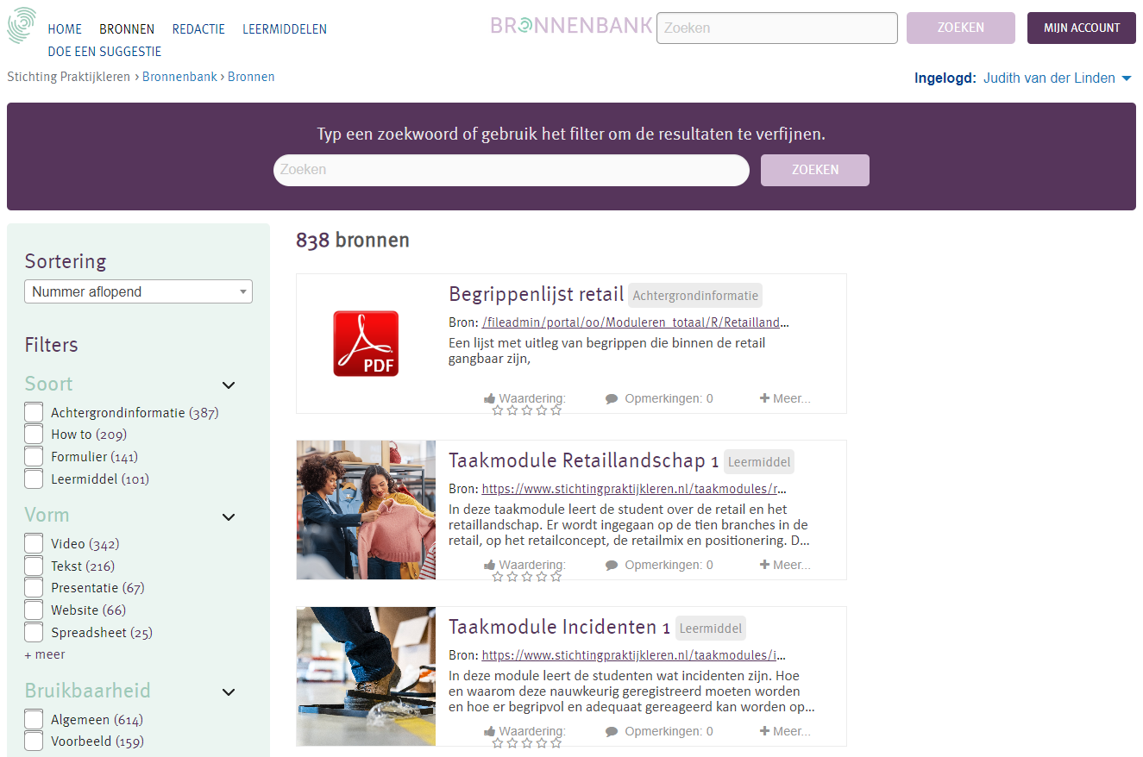
De bronnenbank
Wat vind je daar?
Instructiematerialen
Achtergrondinformatie
How to’s/stappenplannen
(Feedback)formulieren
Begrippen
Modules
Notes:
https://www.stichtingpraktijkleren.nl/bronnenbank/
achtergrondinformatie (instructie, begrippen, modellen enz.)
how to's (stappenplannen, werkwijzen, instructievideo's enz.)
formulieren (sjablonen en voorbeelden van diverse documenten, feedbackformulieren enz.)
Naast deze bronnen zijn ook de beschikbare taak- en beroepsmodulen van Stichting Praktijkleren via de Bronnenbank te vinden.

Slide 21
Wat is de Activiteitenmonitor?
Een opdrachtenoverzicht in Excel om zelf de voortgang van mijn studenten in bij te houden.
Een tool die automatisch per student in kaart brengt wat de voortgang in een module is.
Een bandje om je pols dat registreert hoe actief studenten op een schooldag zijn.
Een enquête die onderzoekt hoe actief de student al in het vakgebied geweest is.

Slide 22
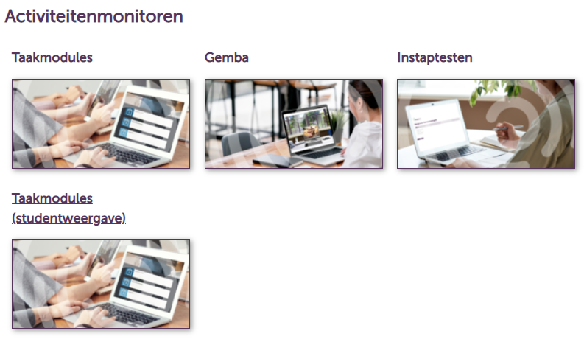
Activiteitenmonitoren
Een tool die automatisch per student in kaart brengt wat de voortgang in een module is.
Tools die automatisch per student in kaart brengt wat de voortgang (bijv. in een module) is.
3 soorten:
Taakmodules -Docentmonitor -Studentmonitor
Gemba (virtueel kantoor)
Instaptesten (alleen Basisdeel)
Instructievideo’s op de site!
Notes:
Voor meer info: Activiteitenmonitoren: Stichting Praktijkleren

Slide 23
Wat is de Praktijkmeter?
Hiermee wordt gecheckt hoe authentiek de examens en modules zijn.
Een app voor digitale kennisexamens
Een tool voor het digitaliseren van beoordelingsformulieren.
Hoor ik nu voor het eerst over.

Slide 24
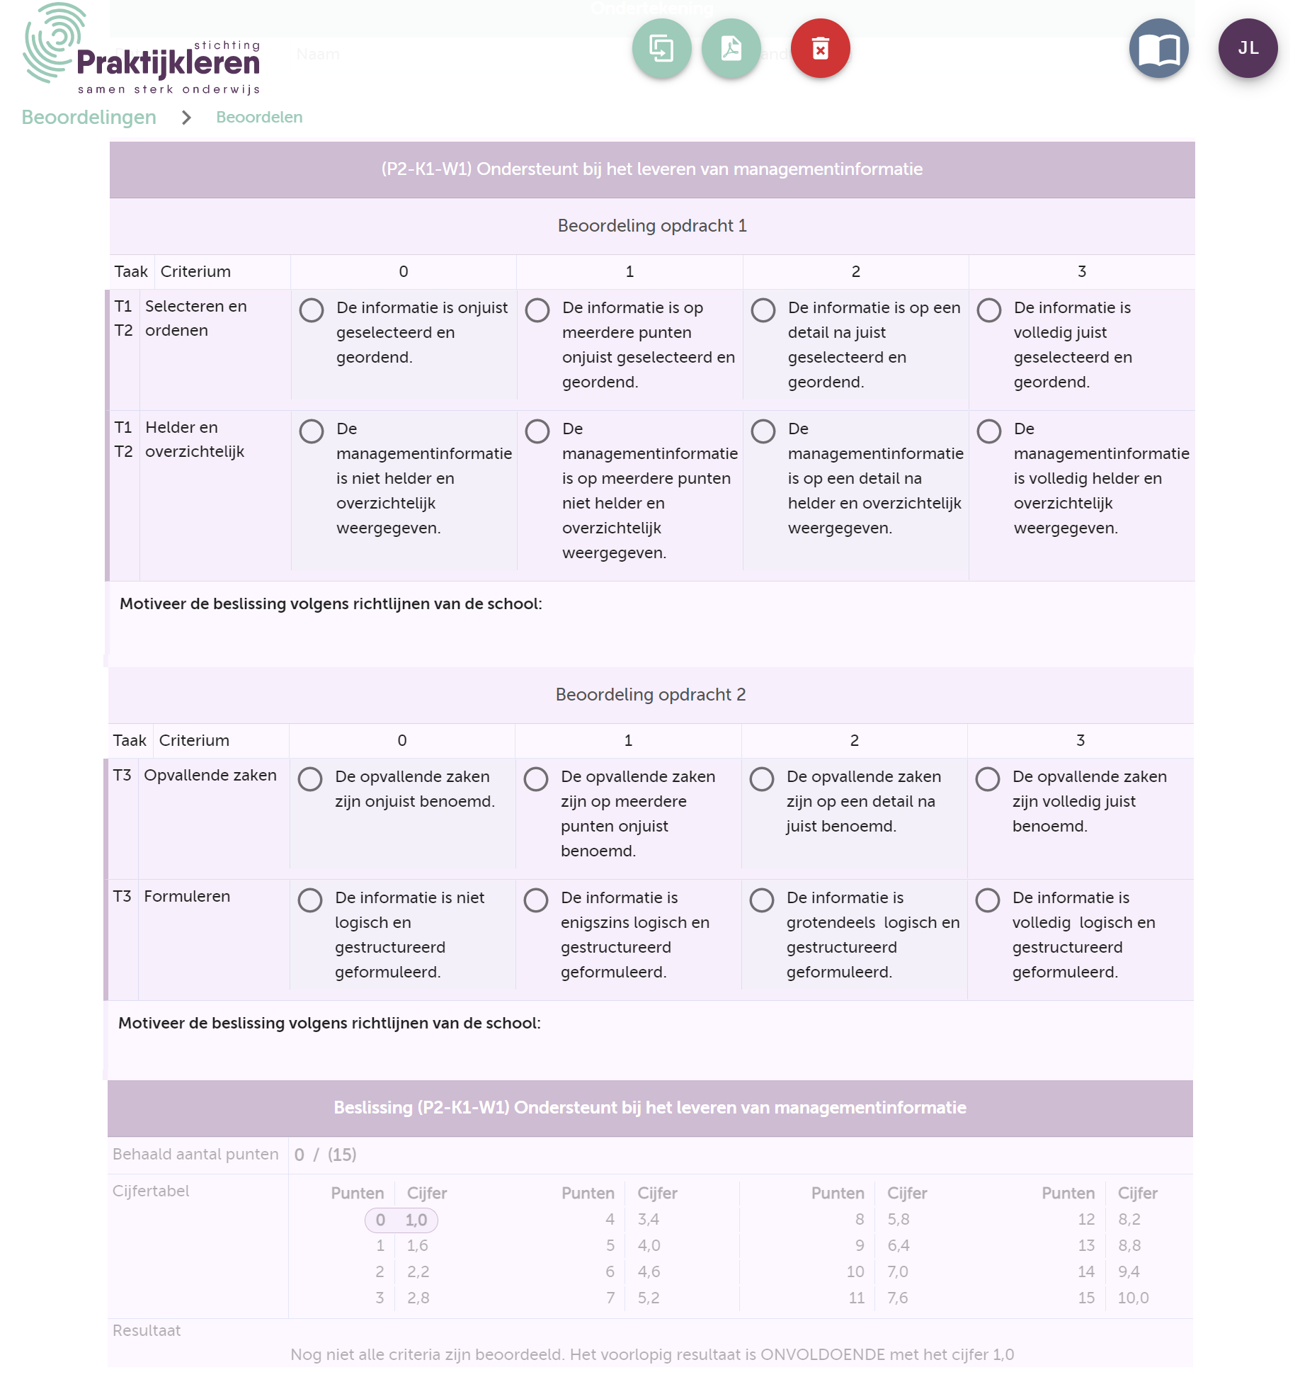
Praktijkmeter
Tool voor het beoordelen van praktijkexamens
In de toekomst zal het alle beoordelingsformulieren in Word en Excel gaan vervangen
Nog in ontwikkeling, maar eerste versie is nu live!
Notes:
Voor meer info: https://www.stichtingpraktijkleren.nl/docent/business-services/examens/praktijkmeter/
De Praktijkmeter is een tool voor het beoordelen van praktijkexamens.
We zijn nog in ontwikkeling maar hebben nu een eerste versie live met een aantal functionaliteiten:
Digitaal beoordelen en ondertekenen
Studentgegevens importeren
Een (praktijk)beoordelaar uitnodigen om te beoordelen
Een PDF genereren van een beoordelingsformulier om te gebruiken voor beoordeling en/of voor het eigen archief
Op basis van jullie feedback, zullen we de Praktijkmeter stap voor stap uitbreiden met nieuwe fuctionaliteiten.

Slide 25
De instaptesten in het Basisdeel…
…gebruik ik om per student te checken welke taakmodules doorlopen moeten worden.
…gebruik ik om voorkennis te herhalen/op te halen voor start van de beroepsmodule.
…ken ik nog niet, vertel me meer!
…zet ik bewust niet in mijn onderwijs in.

Slide 26
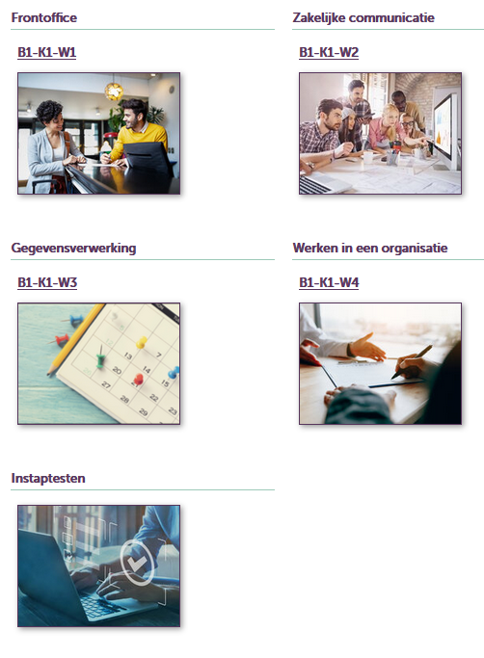
Instaptesten beroepsmodules Basisdeel
5 vragen per onderliggende taakmodule
Checkt of het onderliggend (kennis)niveau op peil is (om te kunnen starten met een beroepsmodule)
Geeft een indicatie welke taakmodules nog onvoldoende beheerst worden
Is geen compleet assessment!
Ontzorgt docenten
Helpt bij samenstellen gepersonaliseerd programma
Kan ook ingezet worden als ‘retrieval practise’/voorkennis activeren
Notes:
Check: https://www.stichtingpraktijkleren.nl/business-services/new-business-essentials/

Slide 27
Wat houdt het programma New Business Essentials in?
Een programma dat studenten extern volgen bij bekende bedrijven in de vorm van stages.
Een samenwerking tussen scholen, studenten en toonaangevende bedrijven in de vorm van 6 thema’s.
Een verkorte studieroute voor studenten die uit een ander vakgebied afkomstig zijn
Een gepersonaliseerde route voor talentvolle studenten die meer werkervaring willen opdoen.

Slide 28
New Business Essentials
Een praktijkgericht aanvullend programma!
Zes actuele thema’s
Challenges en projectmatig werken
Unieke samenwerking tussen toonaangevende bedrijven (zoals YoungCapital , Tony’s Chocolonely en ABN AMRO), studenten en scholen.
Bedrijven bieden prijzen, feedback en/of gastcolleges aan.
Notes:
Check: https://www.stichtingpraktijkleren.nl/business-services/new-business-essentials/

Slide 29
Inloopspreekuren Basisdeel – inhoudelijke vragen: Uitnodiging in de mail!
1.
16 maart
4.
17 mei
2.
5 april
5.
7 juni
3.
26 april

Slide 30
Bedankt voor je aandacht!
Contact met (kern)ontwikkelaars en (kern)constructeurs Gebruik de feedback knop bij de leermiddelen en examens
Relatiemanagers
West Nederland: Koen Fransen, k.fransen@stichtingpraktijkleren.nl
Oost Nederland: Marloes van den Berg, m.vandenberg@stichtingpraktijkleren.nl
Technische vragen: helpdesk@stichtingpraktijkleren.nl
Training & advies: trainingen@stichtingpraktijkleren.nl

Slide 31
Wat heeft Stichting Praktijkleren nog meer te bieden?
New Business Essentials
Instaptesten beroepsmodules Basisdeel
PenNed
Bronnenbank
Activiteitenmonitoren
Praktijkmeter
Fenex
Notes:
https://www.stichtingpraktijkleren.nl/bronnenbank/
achtergrondinformatie (instructie, begrippen, modellen enz.)
how to's (stappenplannen, werkwijzen, instructievideo's enz.)
formulieren (sjablonen en voorbeelden van diverse documenten, feedbackformulieren enz.)
Naast deze bronnen zijn ook de beschikbare taak- en beroepsmodulen van Stichting Praktijkleren via de Bronnenbank te vinden.

Slide 32
New Business Essentials
Een praktijkgericht aanvullend programma!
Zes actuele thema’s waarin ‘echte challenges’ en projectmatig werken centraal staan.
Een unieke samenwerking tussen toonaangevende bedrijven (zoals YoungCapital , Tony’s Chocolonely en ABN AMRO), studenten en scholen.
Elk thema bevat vier ‘5 minute talks’ (inspiratiefilms).
Bedrijven bieden prijzen, feedback en/of gastcolleges aan. En… de winnaars mogen hun plan daadwerkelijk gaan organiseren, samen met de co founders!
Notes:
Check: https://www.stichtingpraktijkleren.nl/business-services/new-business-essentials/

Slide 33
Instaptesten beroepsmodules Basisdeel
5 vragen per onderliggende taakmodule
Checkt of het onderliggend (kennis)niveau op peil is (om te kunnen starten met een beroepsmodule)
Geeft een indicatie welke taakmodules nog onvoldoende beheerst worden
Is geen compleet assessment!
Ontzorgt docenten
Helpt bij samenstellen gepersonaliseerd programma
Kan ook ingezet worden als ‘retrieval practise’/voorkennis activeren
Notes:
Check: https://www.stichtingpraktijkleren.nl/business-services/new-business-essentials/

Slide 34
PenNed
virtueel oefenbedrijf in de school
levensecht
beroepsgerichte en algemene vaardigheden
ook in te zetten voor beroepsoriëntatie, opleidingskeuze, realistisch assessment
docent is bedrijfsleider
student is medewerker
begeleiding door SPL
Notes:
Check: PenNed: Stichting en Home - PenNed

Slide 35
De bronnenbank
Wat vind je daar?
Instructiematerialen
Achtergrondinformatie
How to’s/stappenplannen
(Feedback)formulieren
Begrippen
Modules
Notes:
https://www.stichtingpraktijkleren.nl/bronnenbank/
achtergrondinformatie (instructie, begrippen, modellen enz.)
how to's (stappenplannen, werkwijzen, instructievideo's enz.)
formulieren (sjablonen en voorbeelden van diverse documenten, feedbackformulieren enz.)
Naast deze bronnen zijn ook de beschikbare taak- en beroepsmodulen van Stichting Praktijkleren via de Bronnenbank te vinden.

Slide 36
Activiteitenmonitoren
3 soorten:
Taakmodules -Docentmonitor -Studentmonitor
Gemba (virtueel kantoor)
Instaptesten (alleen Basisdeel)
Instructievideo’s op de site!
Notes:
Voor meer info: Activiteitenmonitoren: Stichting Praktijkleren

Slide 37
Praktijkmeter
Tool voor het beoordelen van praktijkexamens
In de toekomst zal het alle beoordelingsformulieren in Word en Excel gaan vervangen
Nog in ontwikkeling, maar eerste versie is nu live!
Notes:
Voor meer info: https://www.stichtingpraktijkleren.nl/docent/business-services/examens/praktijkmeter/
De Praktijkmeter is een tool voor het beoordelen van praktijkexamens.
We zijn nog in ontwikkeling maar hebben nu een eerste versie live met een aantal functionaliteiten:
Digitaal beoordelen en ondertekenen
Studentgegevens importeren
Een (praktijk)beoordelaar uitnodigen om te beoordelen
Een PDF genereren van een beoordelingsformulier om te gebruiken voor beoordeling en/of voor het eigen archief
Op basis van jullie feedback, zullen we de Praktijkmeter stap voor stap uitbreiden met nieuwe fuctionaliteiten.

Slide 38
FEnEX
Fieldlab FEnEX: innovatie op Formatief Evalueren en Examineren
Initiatief van 10 roc’s en Praktijkleren
Doel: innovatie op gebied van examinering
Nieuwe vormen van het evalueren van leren, toetsen & examinering
Co-creatie
Prototypes
Notes:
Check: Informatie: Stichting Praktijkleren
achtergrondinformatie (instructie, begrippen, modellen enz.)
how to's (stappenplannen, werkwijzen, instructievideo's enz.)
formulieren (sjablonen en voorbeelden van diverse documenten, feedbackformulieren enz.)
Naast deze bronnen zijn ook de beschikbare taak- en beroepsmodulen van Stichting Praktijkleren via de Bronnenbank te vinden.

Slide 39
Vind je weg op onze website: leermiddelen Basisdeel
Leermiddelen

Slide 40
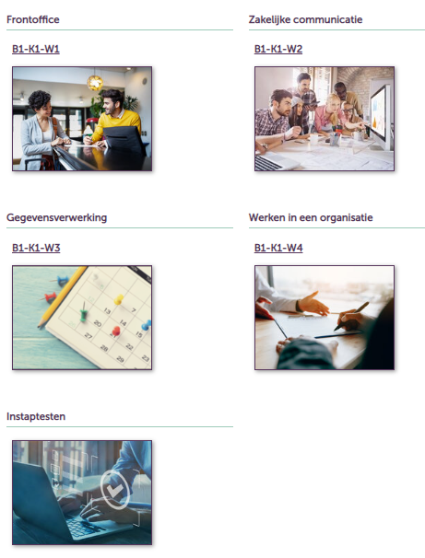
Vind je weg op onze website: leermiddelen Basisdeel
Leermiddelen
Daar vind je:
4 werkprocessen Ook wel clusters genoemd
Instaptesten per beroepsmodule

Slide 41
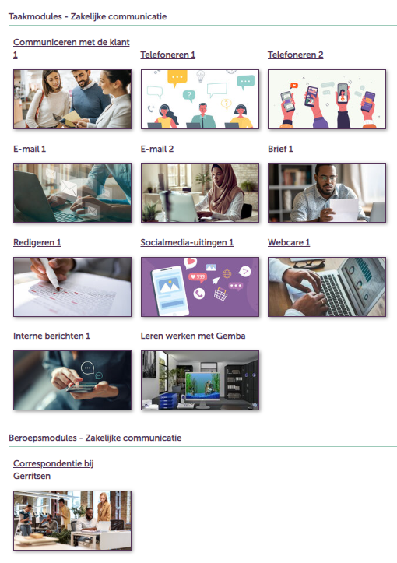
Vind je weg op onze website: leermiddelen Basisdeel
Leermiddelen
Per werkproces (cluster) vind je
Taakmodules: Beroepsmodule(s):
Dit is hoe studenten het ook zien! Alleen de modules die beschikbaar zijn.

Slide 42
Vind je weg op onze website: leermiddelen Basisdeel
Leermiddelen
Bij de werkprocestegels vind je ook docentinformatie (van het hele Basisdeel):
Totaaloverzicht en planning
Alle docentinformatie per module

Slide 43
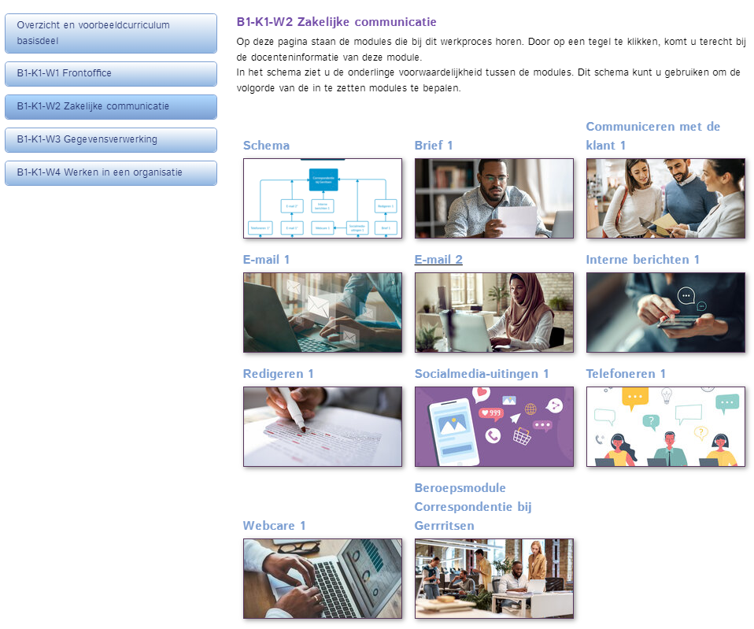
Vind je weg op onze website: leermiddelen Basisdeel
Leermiddelen
Bij die docentinformatie zie je dezelfde soort tegels per werkproces (maar dan met lichtblauwe tekst)
Dit is wat alleen docenten kunnen zien!

Slide 44
Vind je weg op onze website: leermiddelen Basisdeel
Leermiddelen
Docentinformatie: kun je ook bereiken per werkproces. Dan alleen van de modules van dat cluster (werkproces)

Slide 45
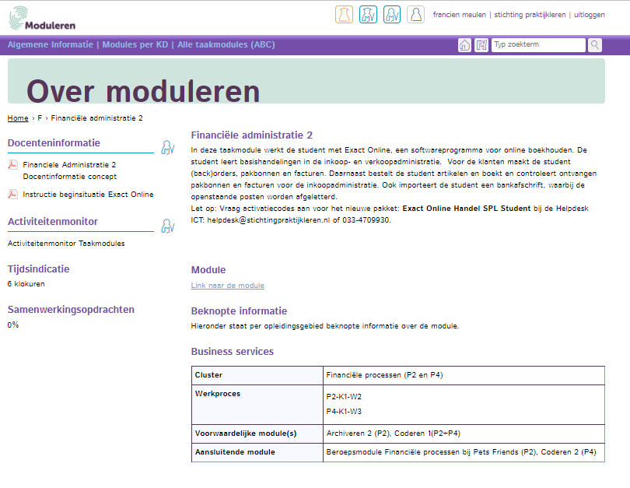
Leermiddelen
Bij de docentinformatie zie je o.a.:
Handleiding (Pdf)
Korte toelichting
Link naar module
Beknopte info
Tijd
Samenwerking

Slide 46
Vind je weg op onze website: examens
Examinering
Terug naar start ;-)
Tegel Examens

Slide 47
Vind je weg op onze website: examens
Examinering

Slide 48
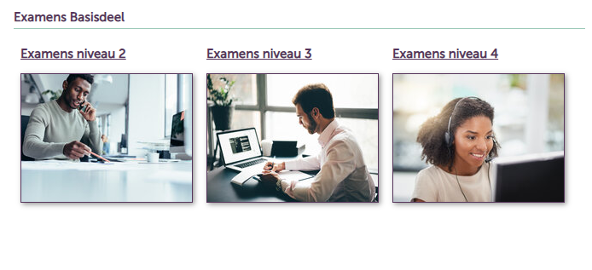
Vind je weg op onze website: examens
Examinering
Deze zijn er in het Basisdeel op 4 niveaus.

Slide 49
Vind je weg op onze website: examens
Examinering
Klik bijv. op niveau 4

Slide 50
Vind je weg op onze website: examens
Examinering
Dan zie je daar:
De 4 examenvormen
Vaardigheidsexamens

Slide 51
Vind je weg op onze website: leermiddelen Basisdeel
Ex. voorbereiding
Terug naar start maar weer
Tegel Examenvoorbereiding

Slide 52
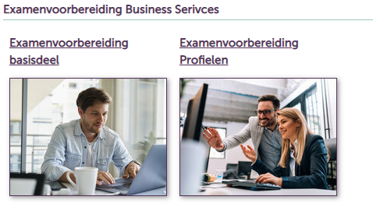
Vind je weg op onze website: examenvoorbereiding
Ex. voorbereiding
Hier vind je o.a. proeftoetsen

Slide 53
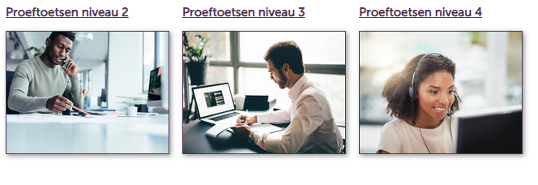
Vind je weg op onze website: examenvoorbereiding
Ex. voorbereiding
Deze zijn er in het Basisdeel, net als de examens, op 4 niveaus.

